Slide 1
Муниципальное автономное дошкольное образовательное учреждение города Нефтеюганска «Детский сад № 20 «Золушка» Муниципальный этап конкурса лучших практик дополнительного образования «Педагогический потенциал Югры»
Номинация: Подготовка технологических лидеров (практики технологических кружков)
Наименование практики: Развитие технического конструирования и технического творчества у воспитанников 6-7 лет средствами конструктора нового поколения «Эврики»
Тимофеева Наталия Геннадьевна,
воспитатель высшей
квалификационной категории
Г. Нефтеюганск 2025

Slide 2
Муниципальное автономное дошкольное образовательное учреждение города Нефтеюганска
«Детский сад №20 «Золушка»
Актуальность практики
Через игру, дети приобщаются
к миру науки и техники.
Инновационный характер
практики:
Работа с образовательными конструкторами позволяет через игру в форме познавательной деятельности раскрыть цель конструирования, овладевать способами и методами конструирования, моделирования, развить умения и навыки, необходимые в жизни.

Slide 3
Муниципальное автономное дошкольное образовательное учреждение города Нефтеюганска
«Детский сад №20 «Золушка»
Цель: Развитие технического конструирования и технического творчества у воспитанников 6-7 лет средствами конструктора нового поколения «Эврики».
Задачи 1-го модуля:
Образовательные:
Расширять представления о конструируемых объектах.
Сформировать представления о строительных элементах и их конструктивных свойствах.
Сформировать конструкторские навыки при создании сооружений по образу, по схемам, по замыслу и в плоскостном моделировании.
Сформировать основы безопасности собственной жизнедеятельности и окружающих людей, необходимых при конструировании моделей.
Развивающие:
Развивать образное мышление, пространственную ориентацию и познавательные способности.
Развить интерес к конструированию и моделированию, стимулировать самостоятельно решать технические задачи в процессе конструирования.
Развивать мелкую моторику.
Воспитательные:
Воспитать личностные и волевые качества (самостоятельность, инициативность, усидчивость, терпение, самоконтроль).
Воспитывать ценностное отношение к собственному труду, труду других и его результатам.

Slide 4
Муниципальное автономное дошкольное образовательное учреждение города Нефтеюганска
«Детский сад №20 «Золушка»
Задачи 2-го модуля:
Образовательные:
Сформировать первичные представления о механизме «Зубчатая передача движения» и его свойствах.
Сформировать умения конструировать простые механизмы «зубчатая передача движения», опираясь на образец, готовую схему, по замыслу.
Сформировать основы безопасности собственной жизнедеятельности и окружающих людей, необходимых при конструировании электромеханических моделей.
Развивающие:
Развивать образное мышление, пространственную ориентацию и познавательные способности.
Развить интерес к конструированию и моделированию, стимулировать самостоятельно решать технические задачи в процессе конструирования.
Развить коммуникативные навыки детей при работе в паре, коллективе, умение планировать этапы, распределять обязанности, согласовывать действия, оценивать результат работы.
Воспитательные:
Воспитать личностные и волевые качества (самостоятельность, инициативность, усидчивость, терпение, самоконтроль).
Воспитывать ценностное отношение к собственному труду, труду других и его результатам.

Slide 5
Муниципальное автономное дошкольное образовательное учреждение города Нефтеюганска
«Детский сад №20 «Золушка»
Содержание практики
Отличительная особенность практики - модульная система обучения и использования конструктора «Эврики»
«Конструкция»
Знакомство с основными деталями конструктора, исследуя размер, форму, цвет, функциональное назначение деталей и способами скрепления. Учились оперировать понятиями расположения деталей в пространстве. На начальном этапе воспитанники конструировали по образцу и по готовым схемам.
1 МОДУЛЬ
1 МОДУЛЬ
2 МОДУЛЬ
«Механизмы»
Знакомство с простыми механизмами, назначением и функционированием их элементов, таких, как вал, муфта, рычаги, блоки, рамки, колеса, о принципах работы зубчатых колес, познакомились с составными частями простых механизмов: мотор и источник электропитания (батарейный блок и аккумулятор).

Slide 6
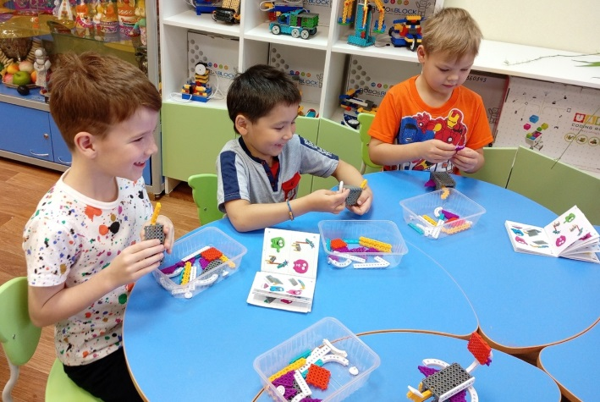
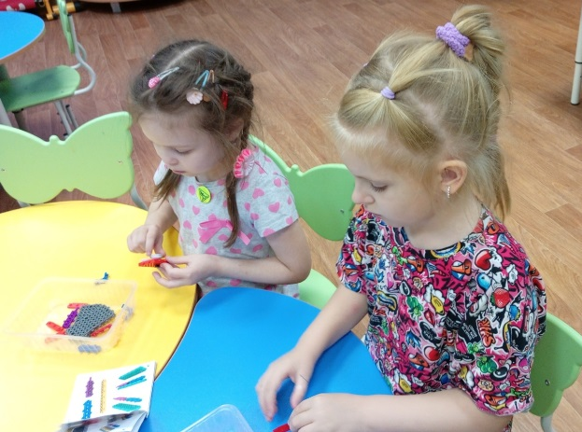
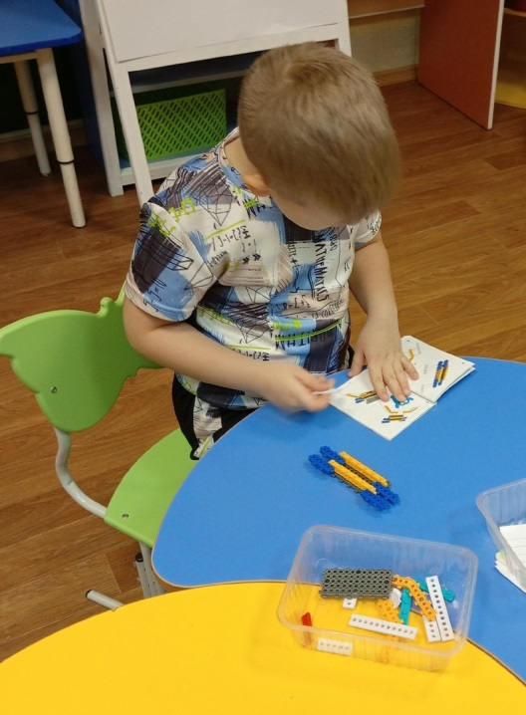
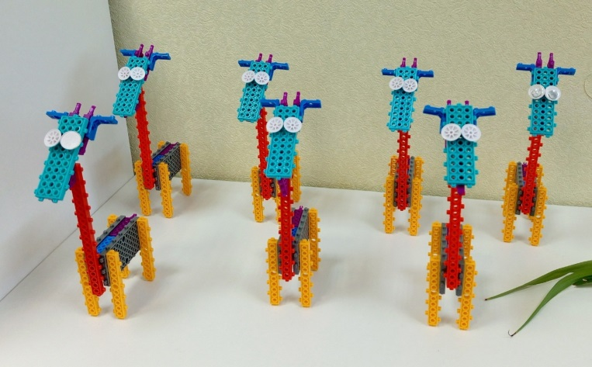
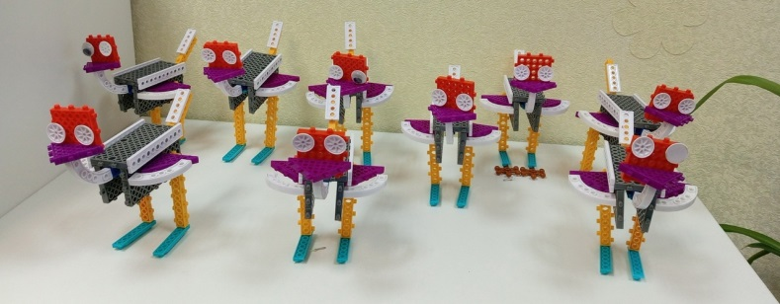
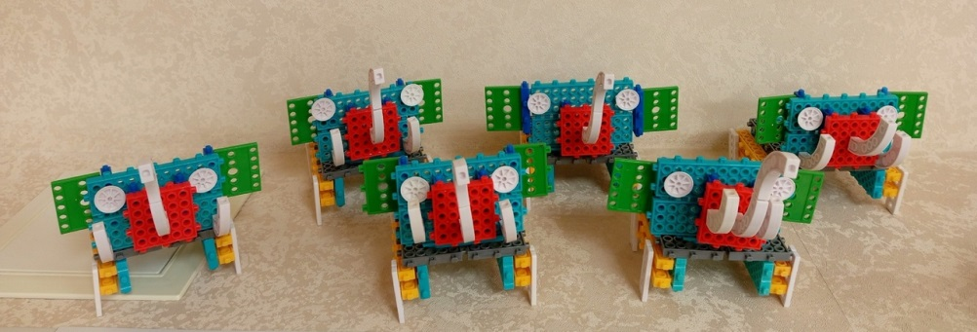
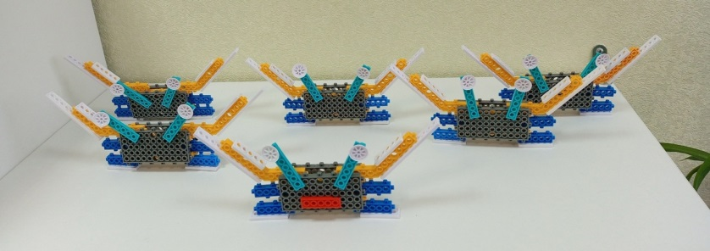
Муниципальное автономное дошкольное образовательное учреждение города Нефтеюганска
«Детский сад №20 «Золушка»
Модуль 1 «Конструкция»

Slide 7
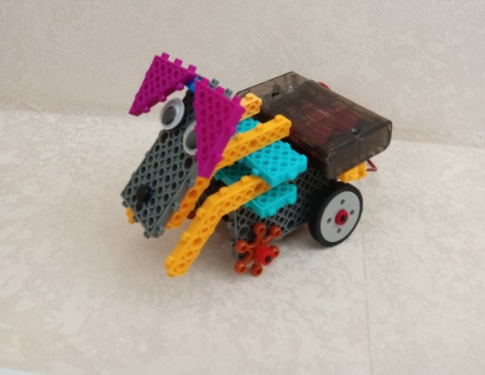
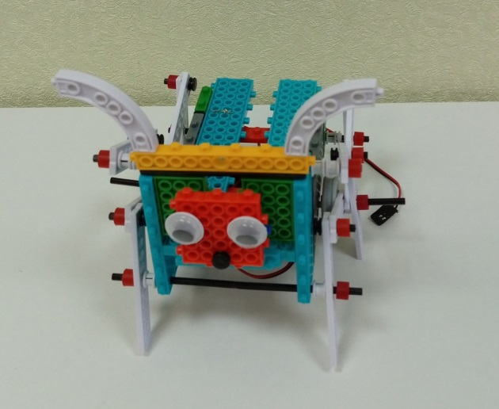
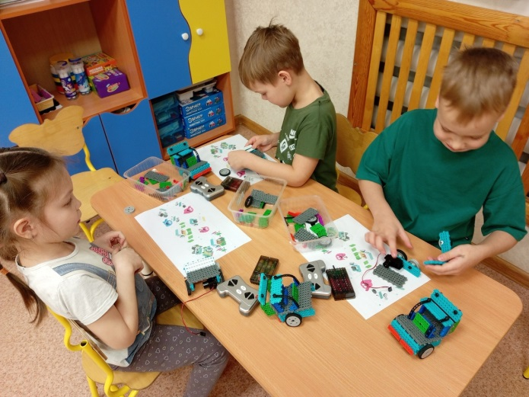
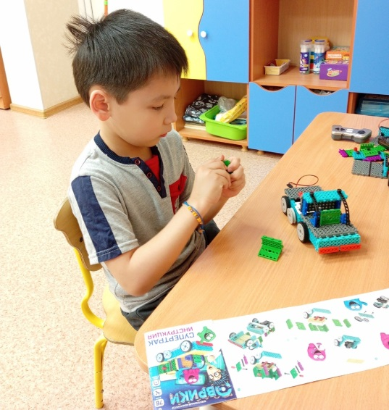
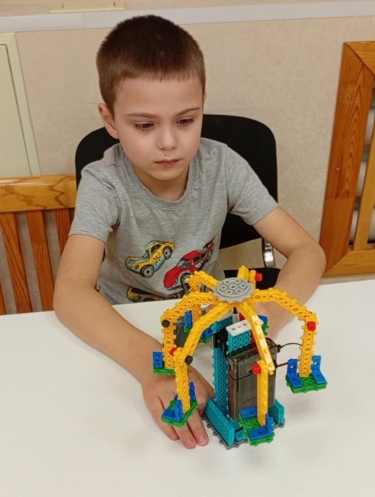
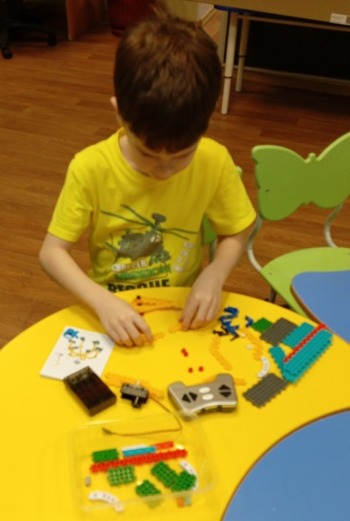
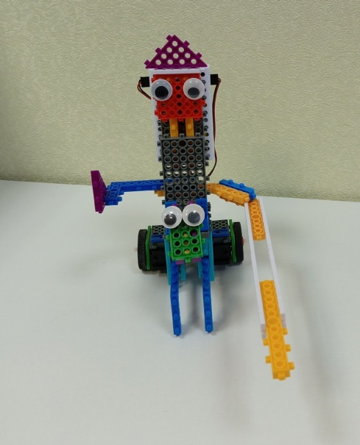
Муниципальное автономное дошкольное образовательное учреждение города Нефтеюганска
«Детский сад №20 «Золушка»
Модель 2 «Механизмы»

Slide 8
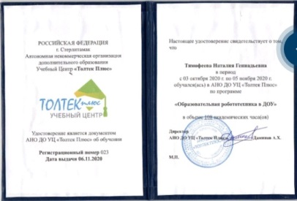
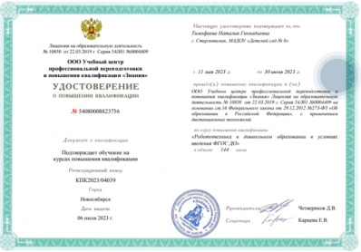
Муниципальное автономное дошкольное образовательное учреждение города Нефтеюганска
«Детский сад №20 «Золушка»
Средства и способы реализации практики
Принципы
Методы
Технологии
Актуальность
Системность
Последовательность
Преемственность
Индивидуальность
Доступность
Результативность
Учет возрастных и
индивидуальных особенностей детей
Наглядный
Словесный
Практический
Игровой
Репродуктивный
Здоровьесберегающая
Информационно-коммуникативные
Личностно-ориентированные
Игровая
Проблемного обучения
Материально – техническое обеспечение
Кадровое обеспечение
занятия по Программе проводит педагог высшей категории Тимофеева Наталия Геннадьевна, имеющий высшее профессиональное образование в области дошкольной педагогики
Столы, стулья (по росту и количеству детей).
Интерактивная панель.
Шкаф для конструкторов и методического материала.
Демонстрационные столы.
Технические средства обучения (ТСО): ноутбук, проектор с экраном.
Образовательные конструкторы «Эврики» - серия животные.
Электромеханические конструкторы «Эврики» - серии животные, техника, роботы

Slide 9
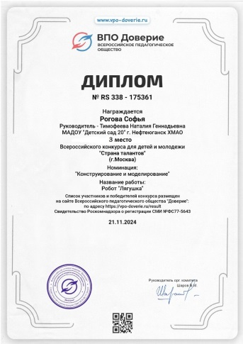
Муниципальное автономное дошкольное образовательное учреждение города Нефтеюганска
«Детский сад №20 «Золушка»
Данные о результативности практики
Практика охватывает 10 воспитанника старшего дошкольного возраста 6-7 лет.
Наши достижения
По результатам текущего контроля наблюдается увеличение количества воспитанников, у которых наблюдается динамика формирования универсальных умений и навыков раннего технического творчества. Вывод: реализация практики эффективна.
Риски (потенциальные и реальные).
Конкурентность (работа других организаций по данному направлению);
Дефицит, несвоевременное обновление материально-технического обеспечения;
Спад интереса ребенка к игровому сюжету (выяснение причины снижения интереса, корректировка плана-схемы работы ).

Slide 10
Муниципальное автономное дошкольное образовательное учреждение города Нефтеюганска
«Детский сад №20 «Золушка»
Муниципальное автономное дошкольное образовательное учреждение города Нефтеюганска
«Детский сад №20 «Золушка»
Спасибо за внимание!

